Slide 1

Projeto
FinManage

Slide 2
01
Implementação Geral
02
IS Canvas
03
Implementação do Sistema Inteligente

Slide 3
01
Implementação Geral
02
IS Canvas
03
Implementação do Sistema Inteligente

Slide 4
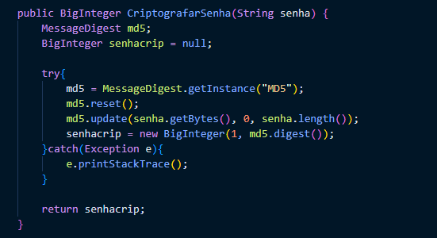
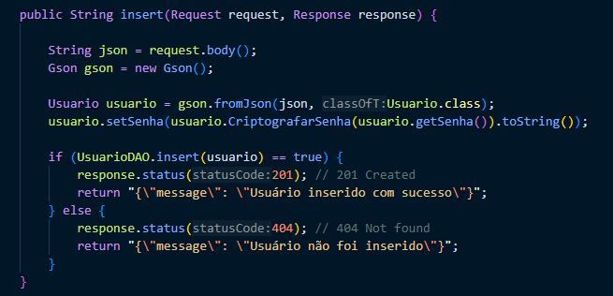
Implementação Geral - MD5
MÉTODO DE CRIPTOGRAFIA
INSERÇÃO NO BANCO
Lanar gast

Slide 5
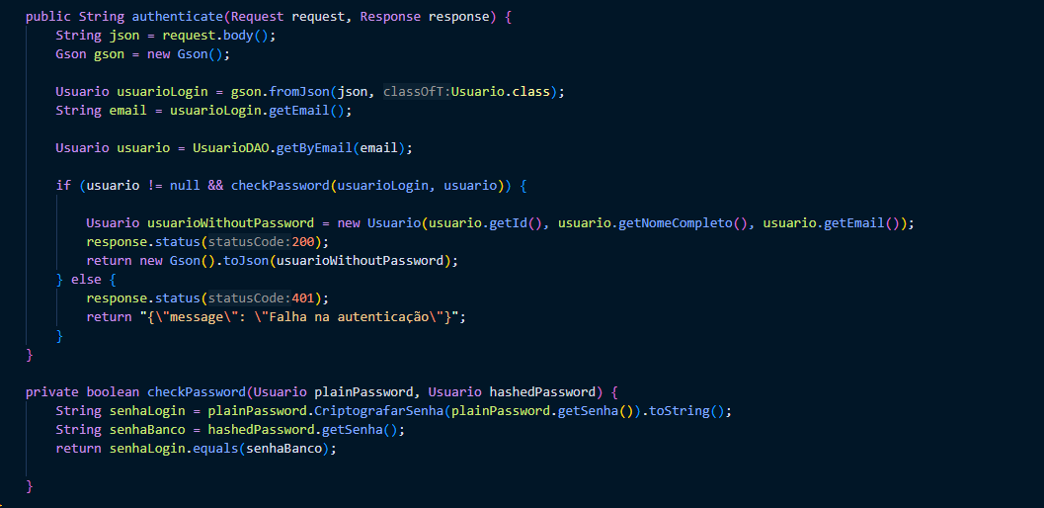
Implementação Geral - AUTENTICAÇÃO
Lanar gast

Slide 6
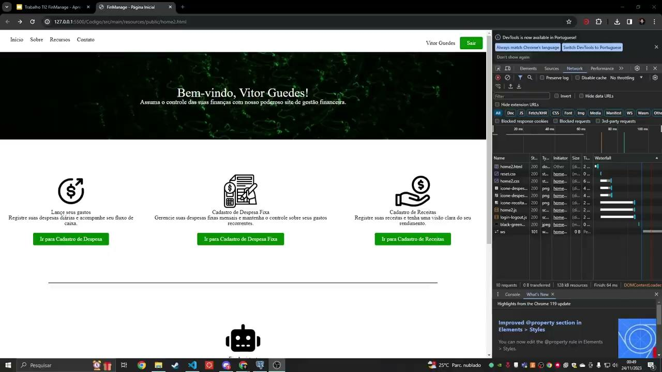
Implementação completa do Sistema
Lanar gast

Slide 7
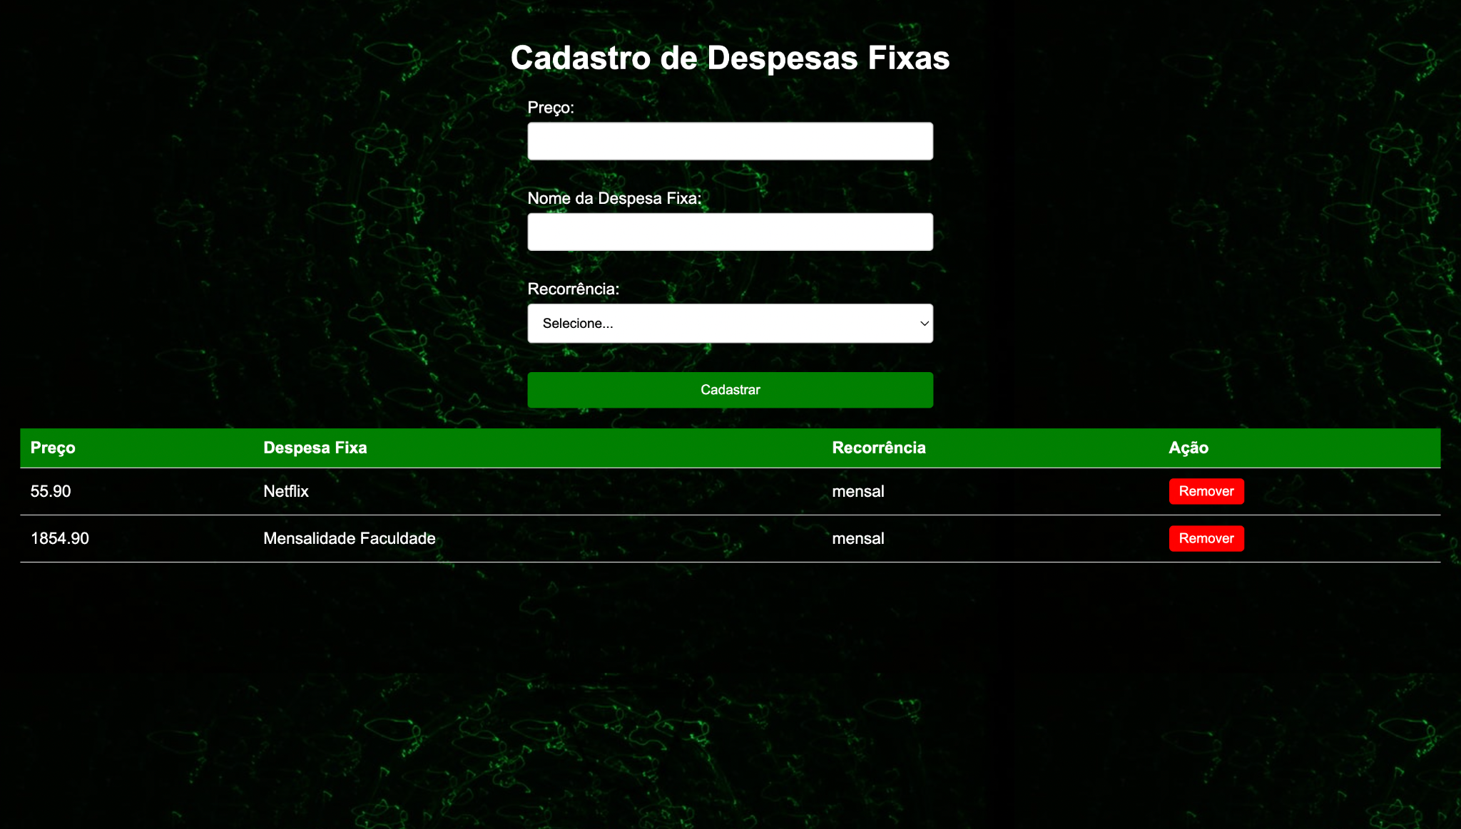
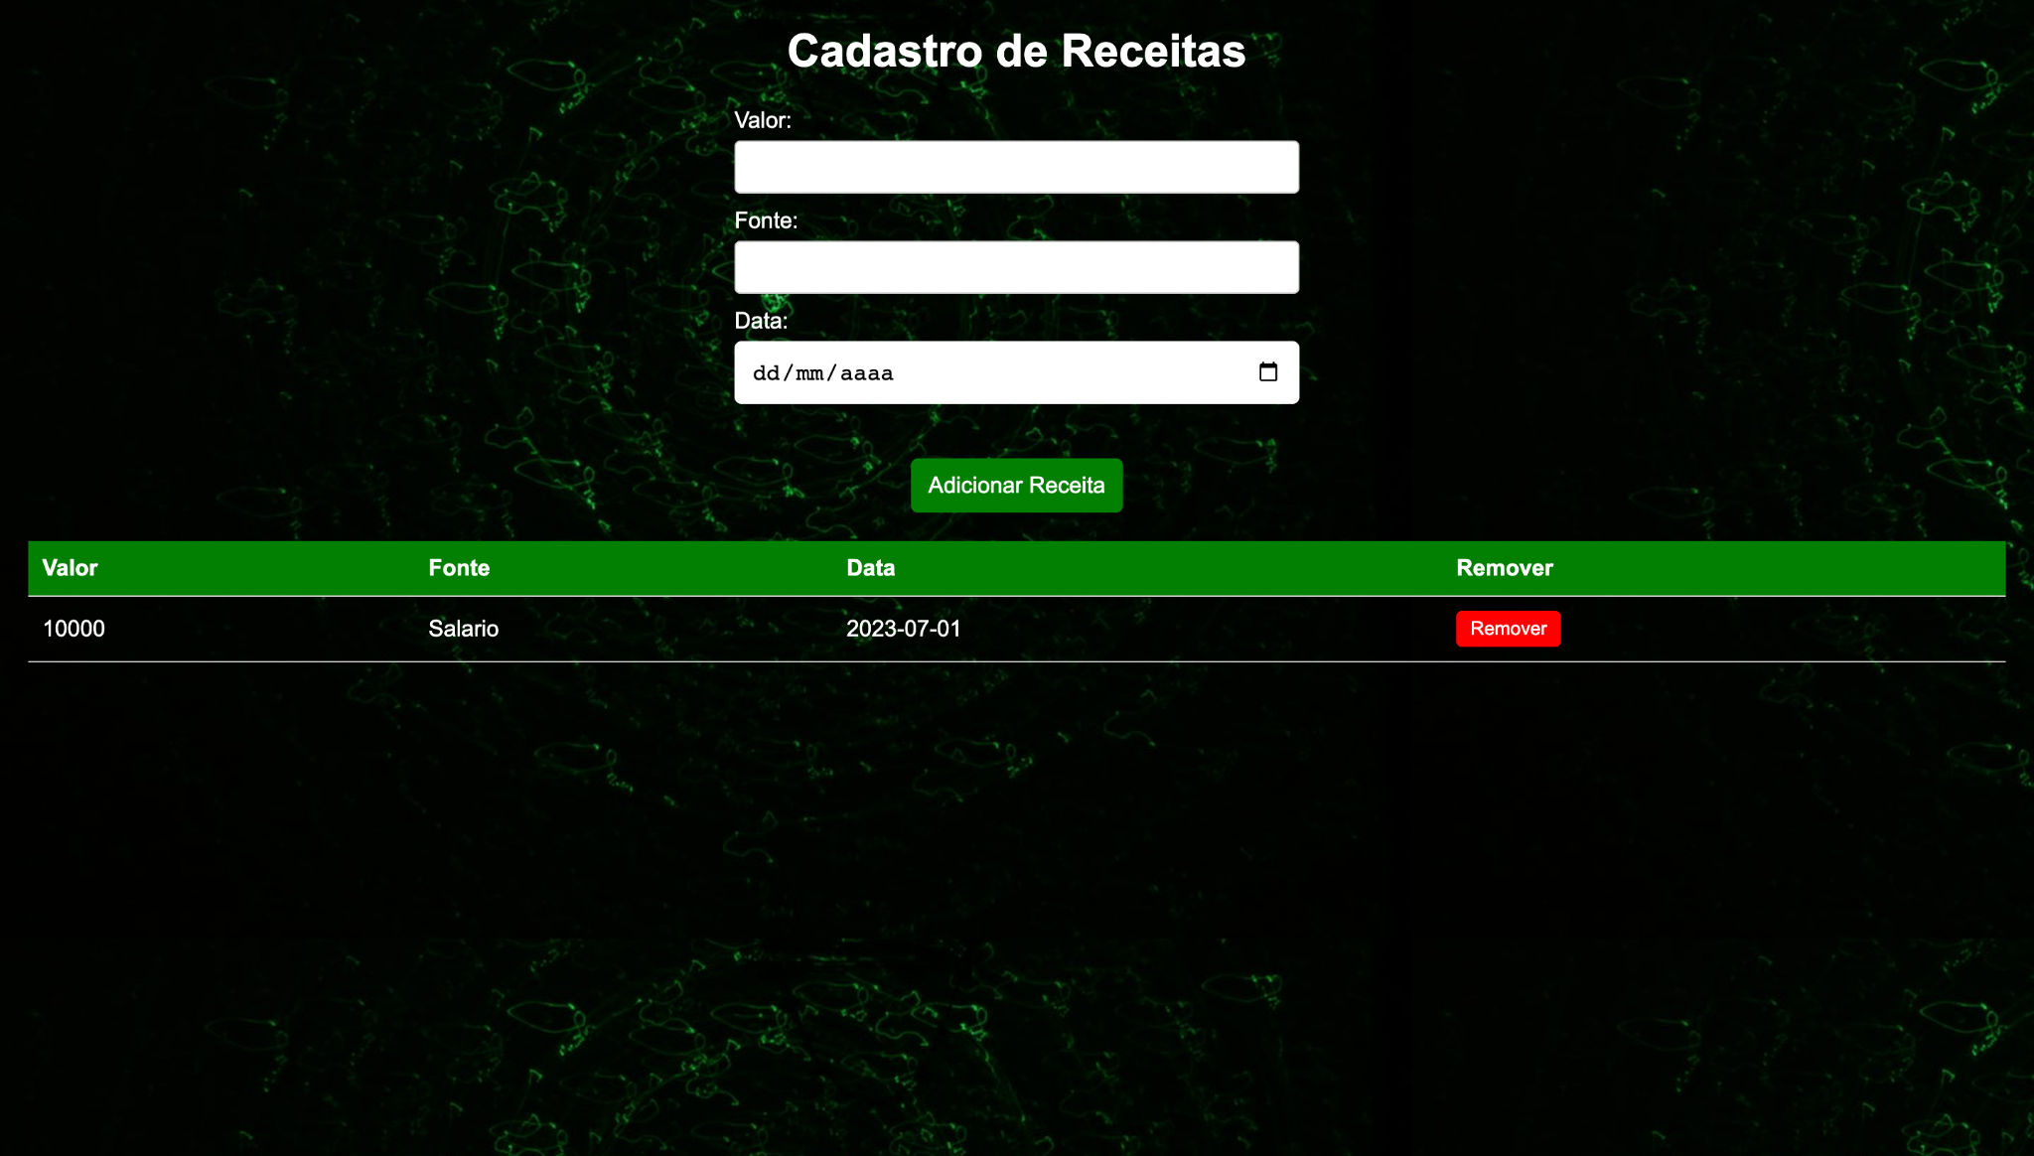
Implementação completa do Sistema

Slide 8
01
Implementação Geral
02
IS Canvas
03
Implementação do Sistema Inteligente

Slide 9
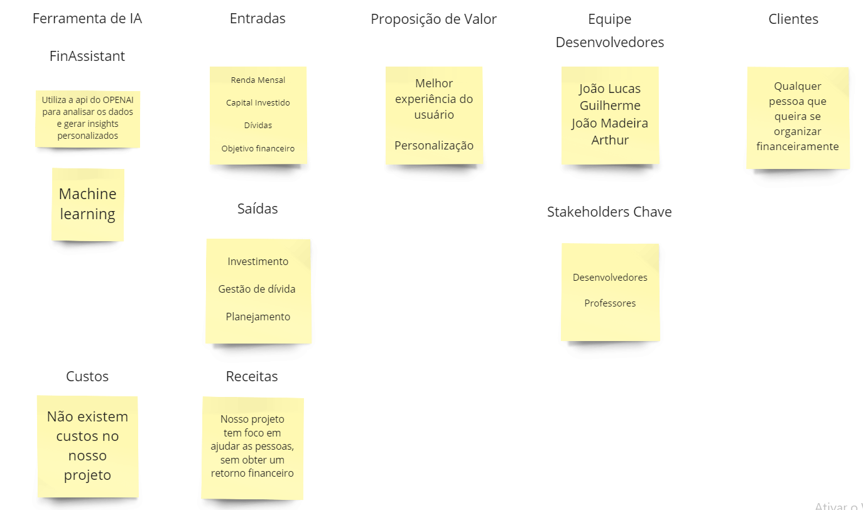
Sistema Inteligente - IS Canvas
Lanar gast

Slide 10
01
Implementação Geral
02
IS Canvas
03
Implementação do Sistema Inteligente

Slide 11
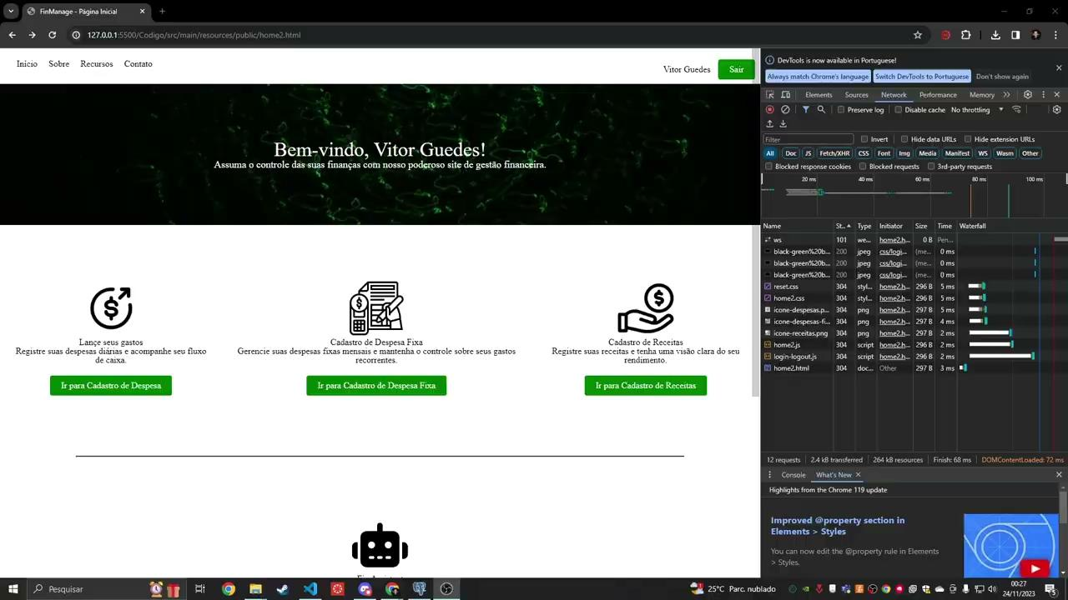
Implementação do Sistema Inteligente
Lanar gast

Slide 12

Integrantes
Guilherme
João Lucas Curi
Arthur Candian
João Madeira
https://github.com/ICEI-PUC-Minas-CC-TI/plmg-cc-2023-2-ti2-g04-finmanager
fin-manage.joaomadeira12.repl.co
PUC MINAS- coreu
(32) 99984-3010
Notes:
Tempo na Estrategia: Beneficios disso

